Slide 1
Sisäilmastokyselyn palaute – yleinen osa
Jyväskylän koulujen, päiväkotien ja päiväkotikoulujen sisäilmastokysely kevät 2020

Slide 2
Tausta
Jyväskylän kaupungin Tilapalvelu on teettänyt viiden vuoden välein (2001, 2005, 2010, 2015 ja 2020) koulujensa ja päiväkotiensa henkilökunnan sisäilmastokyselyt
Kyselyt ja niihin liittyvät kiinteistöjen tutkimukset ovat olleet osa kaupungin systemaattista ja pitkäjänteistä työtä kiinteistöjen ylläpidossa
Tässä palautteessa kuvataan koulujen, päiväkotien ja päiväkotikoulujen kyselyn tulos vuonna 2020 ja verrataan sitä vuoden 2015 kyselyyn
Esityksen alussa on lyhyt kuvaus sisäilman merkityksestä

Slide 3
Miksi sisäilma on tärkeää?
Sisäilmassa oleskellaan lisääntyvästi
Kylmissä oloissa sisäilman laatu on riippumattomampi ulkoilman laadusta kuin lämpimissä maissa
Sisäilma on informaatioyhteiskunnan tuotantotila eli suomalaisten hyvinvointi rakennetaan sisäilmassa

Slide 4
Sisäilmaa pilaavat tekijät
Sisäilmaongelmat voivat johtua monista eri tekijöistä ja eri maissa ja ilmastoissa tekijät vaihtelevat
Periaatteessa lähteenä voivat olla ihminen ja hänen toimintansa, rakennusmateriaalien päästöt (ehjät tai vioittuneet), kantautuma ulkoa
Ilmanvaihto laimentaa kaikkia epäpuhtauksia

Slide 5
Yleisimmät ongelmat Suomessa*
Ilmanvaihdon ongelmat
Muut syyt
Kosteusvauriot
* Myös muissa teollistuneissa lauhkean ilmastovyöhykkeen maissa

Slide 6
Ilmanvaihdosta
Ihminen itse tuottaa epäpuhtauksia, siksi ilmaa on vaihdettava
Painovoimaisesti: kylmää sisään alhaalta, lämmin ilma poistuu ylhäältä – painovoimainen ilmanvaihto ei riitä työpaikkojen ilmanvaihtoon
Tehostetaan koneellisesti
Mutta ilman liikesuunta ei muutu (yleensä): alhaalta ylös
Tästä syystä alhaalla olevat vauriot ovat terveyden kannalta merkittävimmät
Ilmanvaihto laimentaa mitä tahansa epäpuhtautta

Slide 7
Kosteudesta
Suomen ilmastossa on mahdollista pitää rakennukset riittävän kuivina etteivät mikrobit kasva
Kosteutta kuitenkin pääsee rakennuksiin useita eri reittejä, yksi on maaperästä
Kun tulee kosteutta, mikrobit kasvavat
Kun mikrobit kasvavat pitkään, tulee ihmiselle haitallisia lajeja
Kuivuuskin voi olla ongelma: Suomessa pakkasilla sisäilman kuivuus aiheuttaa ihon ja limakalvojen kuivumista ja siitä johtuvaa oireilua

Slide 8
Mikrobivaurioista
Harvoin enää näkyvillä pinnoilla
Ongelmana ovat rakenteiden sisällä olevat vauriot
Niillä voi olla merkitystä, jos ne ovat laaja-alaisia, sijaitsevat vuotoilmareiteillä ja ovat vanhoja
Vuotoilmareitit ovat yleensä käyttäjän alapuolella (lattialla, seinien alaosissa)
Rakennuksissa on vuotoilmareittejä lähes aina, koska Suomessa rakennuksien tulee olla lievästi alipaineisia

Slide 9
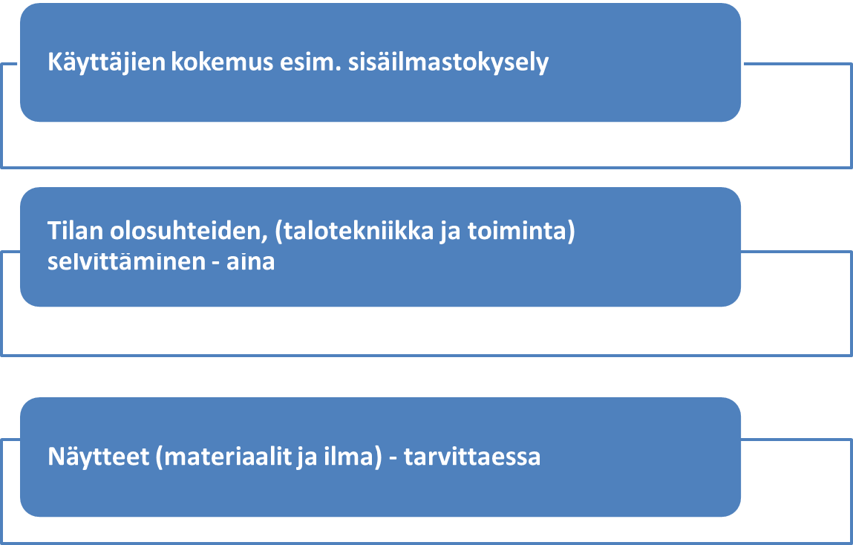
Sisäilmatutkimuksen kolme perusosaa

Slide 10
Kysely
Systemaattinen tapa koota käyttäjien kokemus
Yleisesti käytetty tapa käyttäjäkokemuksen arviointiin
MM-40, Örebro, Sisäilmakysely
Kaksi perusosaa
Koetut haitat
Koetut oireet
Mahdollisesti tulosta sekoittavia tekijöitä
Vastaajien ominaisuudet
Tilanteeseen liittyvät

Slide 11
Kyselyn tavoitteet
Vastaa seuraaviin kysymyksiin
Onko ongelmaa?
Kuinka yleinen?
Missä osissa rakennusta?
Millaisesta ongelmasta voi olla kyse?
Mitä voisi olla järkevää tehdä seuraavaksi tai tehdä lisää?
Osa terveysvaaran arviointia
Miksi kysely yksin ei riitä?
Mistä haitasta on kyse?
Millainen on terveysvaara?
Mitä ehdottomasti pitää heti tehdä?

Slide 12
Kyselyn viitearvot
Kaikille optimaalisia olosuhteita ei voida tuottaa
Sisäilmasta ei kuitenkaan pidä sairastua
Rajana käytetään tyytymättömien osuuksia
Yleiset rajat: haitoissa 40 % ja oireissa 20 %
Lisäksi jokaisen koulun, päiväkodin ja päiväkotikoulun tuloksen vertailuun käytetään kunkin kolmen kohteen keskiarvolukuja
Vaikka olosuhteet vaikuttaisivatkin kohtuullisen hyviltä, yksittäiset henkilöt voivat työpisteensä tai terveydentilansa takia kokea haittaa tai oireilla
→ tällöin on käytettävä yksilöllisiä keinoja paremman jaksamisen takaamiseksi

Slide 13
Sisäilmastokyselyn palaute – Keljonkankaan koulun kysely

Slide 14
Taustatiedot 2020 kyselyssä
Vastausosuus kohtuullinen 60 %
Saattaa korostaa haittaa ja oireilua, koska ongelmia kokemattomat eivät vastaa
Tekijöitä, jotka voivat vaikuttaa kyselyn tulokseen
Kokemus työstä neljän kysymyksen mukaan (mielenkiinto, työtä liikaa, vaikutusmahdollisuudet ja tuki) ei poikkeava
Allergista ihottumaa sairastavia vastanneissa runsaasti, joka voi lisätä iho-oireiden määrää
Tupakoinnin yleisyys ei oleellisesti poikkeava

Slide 15
Vertailuarvot
Sisäilmakyselyissä yleisinä rajoina pidetään haitallisena
Ympäristöhaitoissa yli 40 % ei saisi kokea jotain haittaa ongelmallisena
Rakennukseen liittyvissä oireissa yli 20 % ei saisi kokea jotain oiretta viikoittain
Nämä rajat tässä kyselyssä käyttökelpoiset
Tässä käytettiin myös Jyväskylän kevään 2020 koulukyselyn keskiarvoja rajana
Tämän koulun tulosta verrataan myös keväällä 2015 tehtyyn kyselyyn

Slide 16
Koetut haitat
Kuvassa on esitetty viikoittaiset rakennukseen liitetyt haitat prosentteina
Keljonkankaan koulu
…… kaikki aineiston koulut
40 %:n raja rikkoutui 2020 kahden tekijän osalta: melu ja tunkkaisuus.
Samat haitat ongelmana myös vuonna 2015.
Vastaajamäärät pieniä (vuonna 2015 24 henkilöä ja vuonna 2020 26, yhden henkilön painoarvo noin neljä prosenttia)

Slide 17
Koetut oireet
Kuvassa on esitetty viikoittaiset rakennukseen liitetyt oireet prosentteina
Keljonkankaan koulu
…… kaikki aineiston koulut
20 %:n rajan ylitti 2020 kuusi oiretta: käsien iho-oireet, kasvojen iho-oireet, väsymys, nenän oireet, kurkun oireet ja silmäoireet
Silmäoireita lukuun ottamatta kaikkia edellä mainittuja oireita enemmän kuin 2015
Silmäoireiden ja päänsäryn osuus laskenut

Slide 18
Kommentti koko kyselystä
Vuoden 2015 kyselyyn nähden haitat ovat samankaltaiset, mutta oireilu on useimpien oireiden osalta lisääntynyt.
Kaksi rakennusta: päärakennus ja Aapiskukko, joissa tilanne samankaltainen; tunkkaisuus hieman yleisempää Aapiskukossa, meluisuus päärakennuksessa
Meluhaittaan paneuduttava – se lisääntynyt
Muu kuin homeen haju yleistä
Tunkkaisuus tuskin selittyy puutteellisella ilmanvaihdolla – se syytä tulisi selvittää
Luokittelu: mahdollinen sisäilmaongelma

Slide 19
Kiitos!

